Slide 1
«Как будет меняться сосновый лес, если в нём поселится сфагнум?»
Работу выполнили ученики 6 класса Комиссаров Никита, Синькова Анастасия

Slide 2
Проблема.
В природе так случается, что одно природное сообщество заменяется другим. Как это происходит и почему?

Slide 3
Цель.
Узнать какие изменения могут произойти в в сосновом лесу, если в нём появится мох сфагнум.

Slide 4
Задачи.
Узнать, что из себя представляет данное растение,
Изучить его биологические и экологические особенности мха сфагнума,
Предположить, что произойдёт с сосновым лесом, если в нём поселится мох сфагнум.

Slide 5
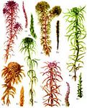
Строение .

Slide 6
Строение

Slide 7
Клетки мха под микроскопом.

Slide 8
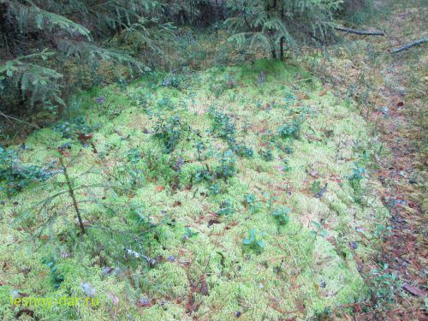
Подушки сфагнума в сосновом бору
А на этом фото мох сфагнум представляет собой бледно-зеленую подушку и растет в сосновом бору. К осени влаги в нем уже не много, вот и побелел.

Slide 9
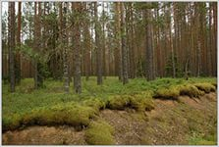
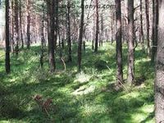
Выводы.
Мох сфагнум сможет вытеснить сосну, так как при его появлении ей будет не хватать влаги.
Он изменяет кислотность почвы, что также негативно влияет на рост других растений.
сфагнум быстро разрастается, занимает огромные территории и уменьшает шансы семян растений на прорастание.
Мхи - очень важные обитатели леса, т.к. они создают новые природные сообщества и образуют торф.

